Slide 1
АНАЛИЗ ДАННЫХ СПУТНИКОВОЙ РАДАРНОЙ ИНТЕРФЕРОМЕТРИИ ДЛЯ ВЫЯВЛЕНИЯ ДЕФОРМАЦИОННЫХ ЯВЛЕНИЙ НА ЗАСТРОЕННЫХ ТЕРРИТОРИЯХ
Булатова Л.И ООО «Эридан»
Назаров Р.Р. ООО «Эридан»

Slide 2
Где применяется спутниковая радарная интерферометрия?

Slide 3
Мониторинг ледовой обстановки

Slide 4
Мониторинг состояния сельскохозяйственных угодий

Slide 5
Анализ землетрясений

Slide 6
Наблюдение за морским судном

Slide 7
Мониторинг наводнений

Slide 8
Мониторинг лесопользования

Slide 9
Мониторинг загрязнения нефтью водной поверхности

Slide 10
Мониторинг деформаций в городской застройке

Slide 11
Мониторинг характеристик ветра в океане

Slide 12
Мониторинг оползней и вулканов

Slide 13
Мониторинг деформаций в городской застройке
Спутниковая радарная интерферометрия позволяет обнаруживать смещения земной поверхности с точностью до нескольких миллиметров. В условиях городской застройки данный метод применяется, как инструмент, для мониторинга просадок грунта, структурных повреждений и повышения безопасности при подземном строительстве.
Для исследования деформационных явлений в застроенных территориях были выбраны два участка с предполагаемой просадкой грунта:
Территория казанского кремля,
Город Тетюши.

Slide 14
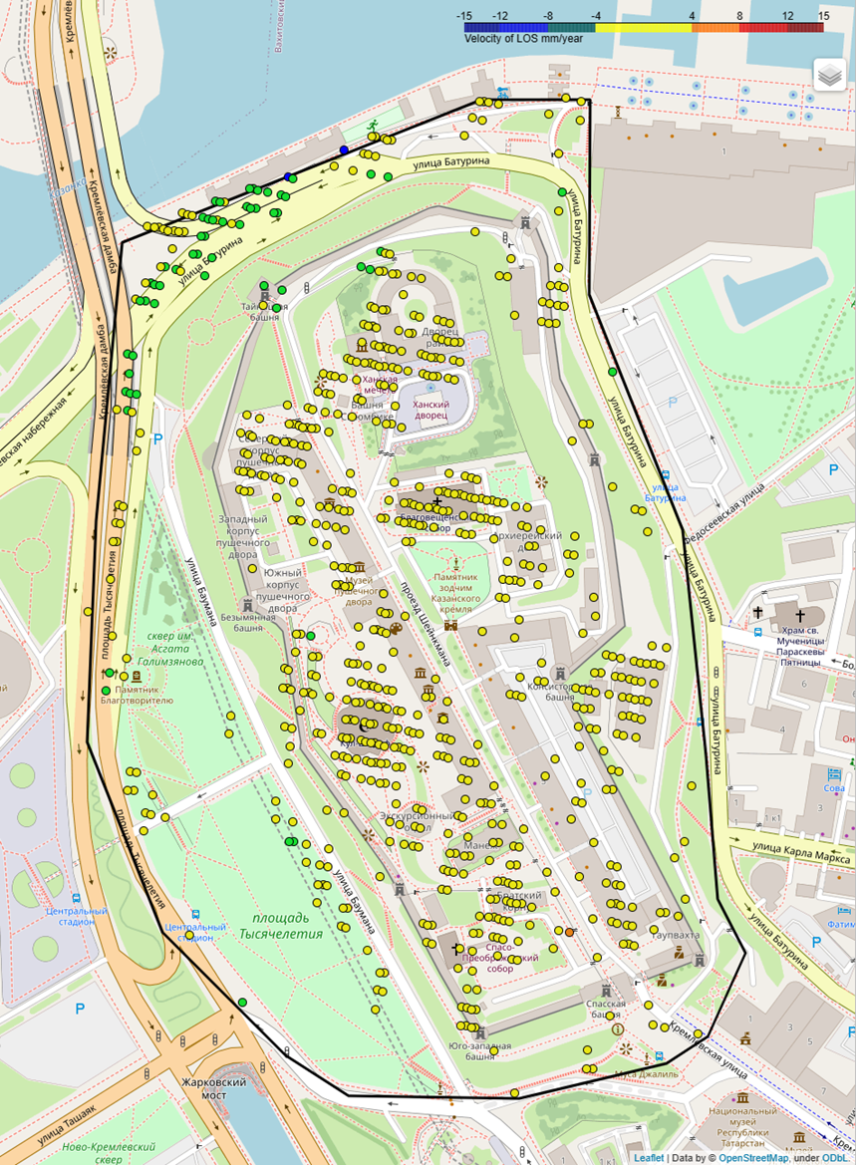
Для участка Казанского кремля за период 2020-2022 гг. было использовано 53 радарных изображения спутника Sentinel-1A. Снимки зимних месяцев не были задействованы. Для территории, выбранного участка, было получено 718 точек устойчивых отражателей — УО.
Вся физическая территория кремля имеет смещения в диапазоне от -4 мм до +4 мм, что говорит о стабильной земной поверхности. Исключением являются две зоны: Таницкая башня и северная «подковная» часть Дворца раиса. За внешними стенами кремля значительные деформации выявлены в северной части.
Участок исследования (черная граница) и расположение устойчивых отражателей, выявленных на территории казанского кремля

Slide 15
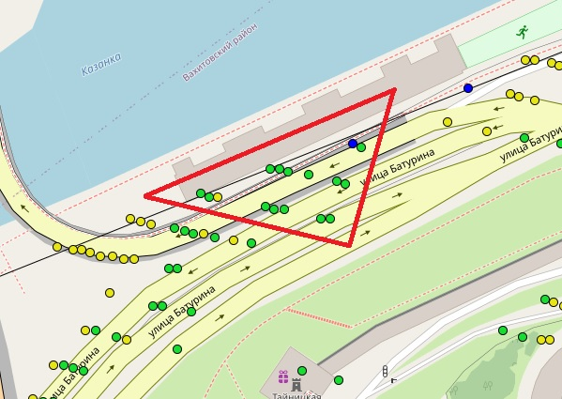
Участки для исследования динамики устойчивых отражателей
Тайницкая
башня
Северная часть территории исследования
Северная «подковная» часть Дворца раиса

Slide 16
Устойчивый отражатель, величина смещения которого находится в диапазоне от 0 до 4 мм по модулю, можно считать уголковым, так как данный диапазон является точностью используемого метода для получения устойчивого отражателя.
Для устойчивого отражателя, величина смещения которого находится вне диапазоне от 0 до 4 мм, выявление уголкового отражателя выполняется с применением статистического параметра – коэффициент детерминации (r2). Для исследуемых данных, если коэффициент r2 >= 0.9, то устойчивый отражатель можно считать уголковым отражателем.
Устойчивый отражатель
Уголковый отражатель

Slide 17
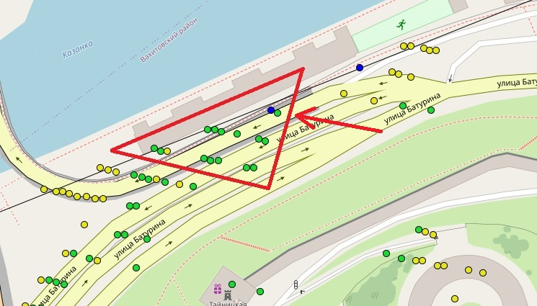
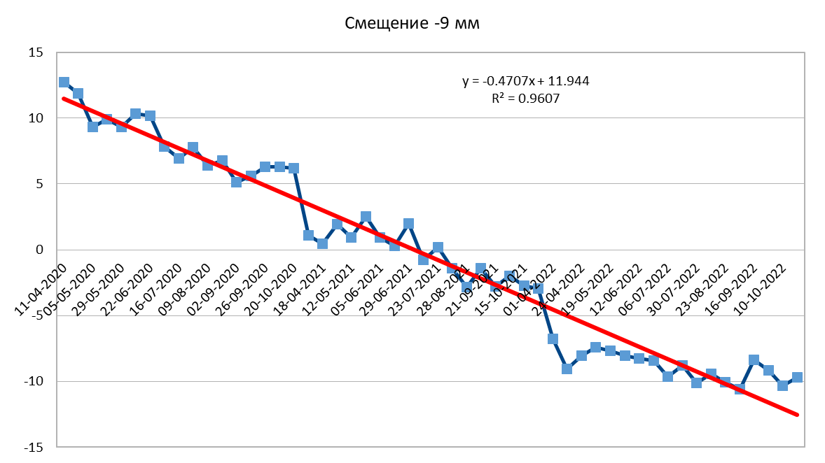
Северная часть территории исследования
Первый участок (красная граница) с выявленными отрицательными деформациями, 1 линия
Таблица характеристик устойчивого отражателя
График изменения величины смещения для точки, определенной как уголковый отражатель
№ | Смещение, мм | r2
1 | -9 | 0.96
2 | -8 | 0.89

Slide 18
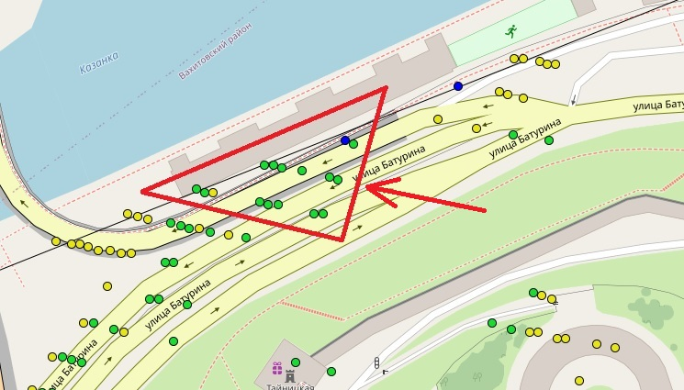
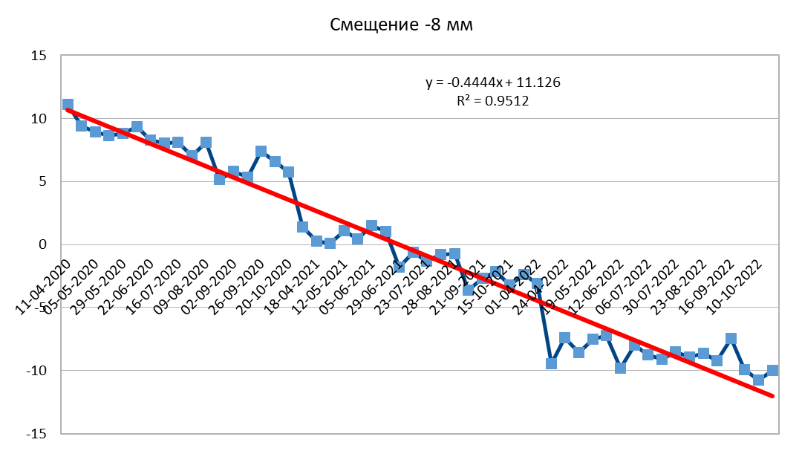
Северная часть территории исследования
2 линия первого участка
Таблица характеристик устойчивого отражателя
№ | Смещение, мм | r2
1 | -6 | 0.92
2 | -8 | 0.95
3 | -8 | 0.91
4 | -8 | 0.94
5 | -8 | 0.95
6 | -8 | 0.92
График изменения величины смещения для точки, определенной как уголковый отражатель

Slide 19
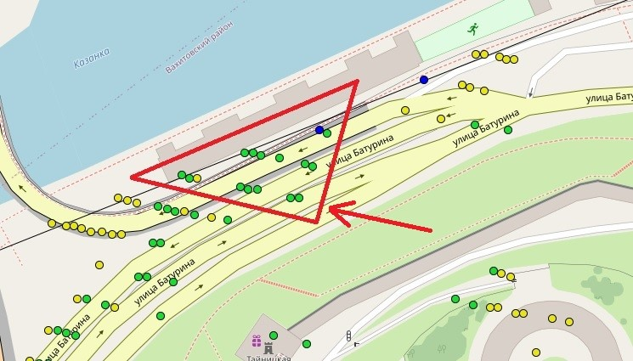
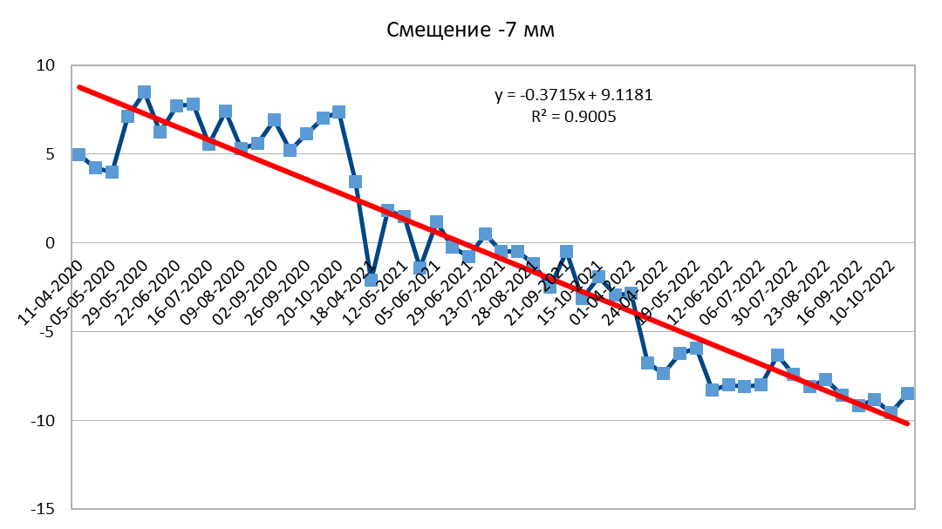
Северная часть территории исследования
3 линия первого участка
Таблица характеристик устойчивого отражателя
№ | Смещение, мм | r2
1 | -5 | 0.65
2 | -5 | 0.73
3 | -4 | 0.43
4 | -7 | 0.89
5 | -7 | 0.9
6 | -7 | 0.89
7 | -6 | 0.86
8 | -6 | 0.79
График изменения величины смещения для точки, определенной как уголковый отражатель

Slide 20
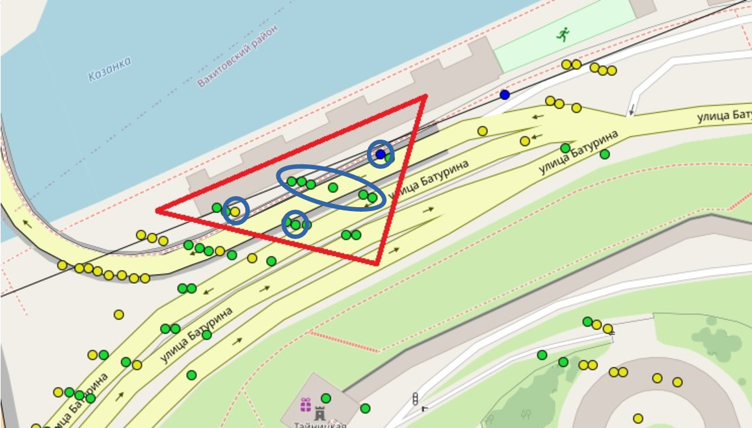
Характер изменения величины смещения у всех уголковых отражателей имеет отрицательный тренд. Данная область подвержена отрицательным деформациям со средней скоростью -3 мм/год.
Точки-уголковые отражатели, определенные для первого участка

Slide 21
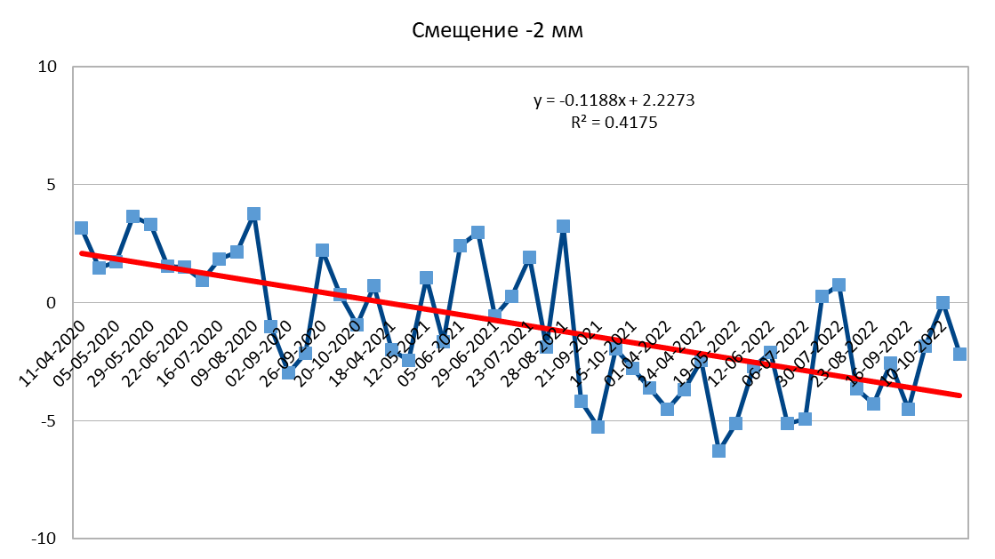
Тайницкая башня
Точка-уголковый отражатель, определенный для второго участка
Таблица характеристик устойчивого отражателя
График изменения величины смещения для точки, определенной как уголковый отражатель
№ | Смещение, мм | r2
1 | -5 | 0.65
2 | -5 | 0.53
3 | -2 | 0.42
4 | -6 | 0.63

Slide 22
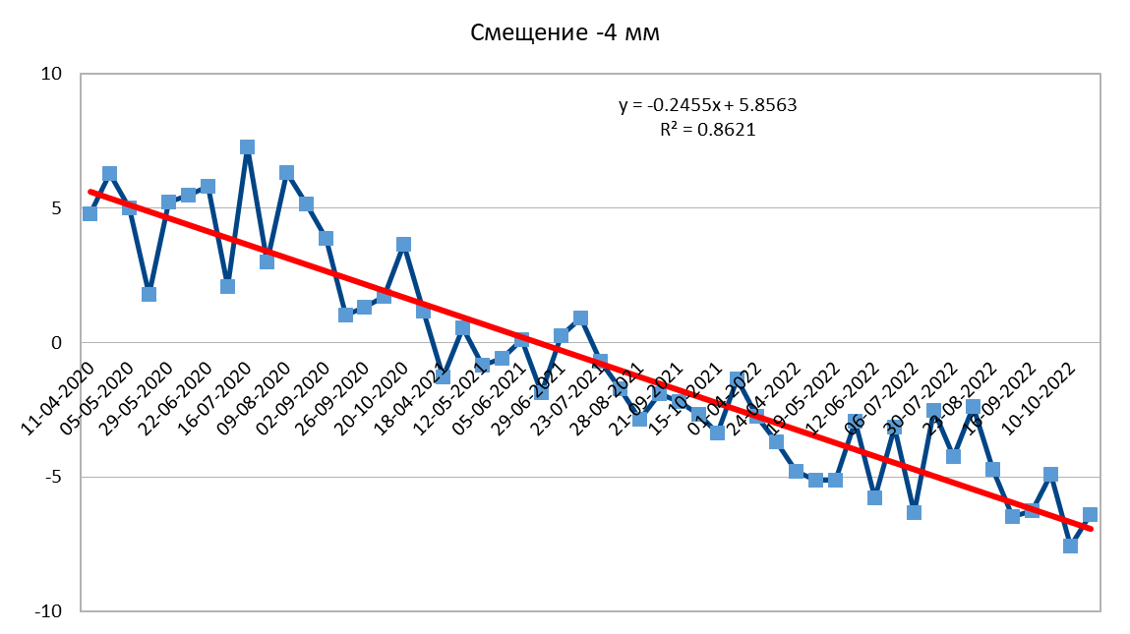
Северная «подковная» часть Дворца раиса
Точки-уголковые отражатели, определенные для третьего участка
Таблица характеристик устойчивого отражателя
№ | Смещение, мм | r2
1 | -5 | 0.86
2 | -4 | 0.81
3 | -4 | 0.8
4 | -5 | 0.62
5 | -6 | 0.71
6 | -4 | 0.77
7 | -4 | 0.86
График изменения величины смещения для точки, определенной как уголковый отражатель

Slide 23
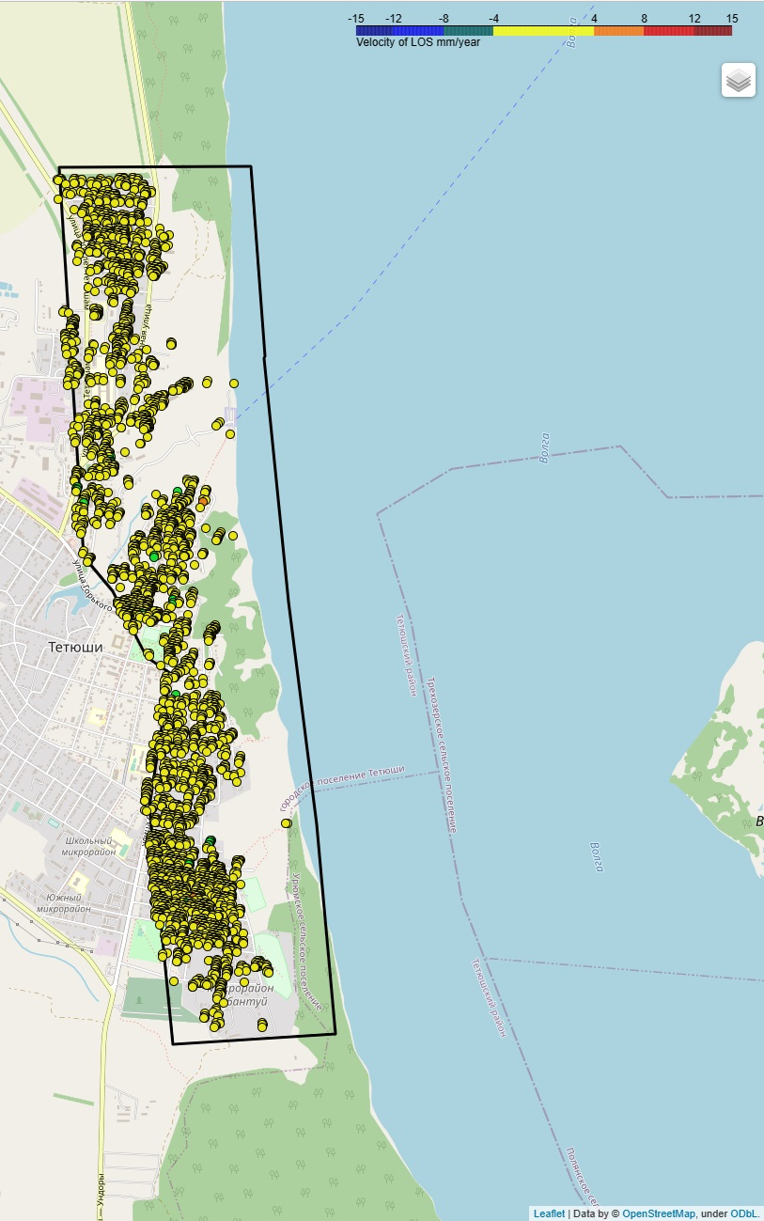
Для участка города Тетюши за период 2020-2022 гг. было использовано 53 радарных изображения спутника Sentinel-1A. Снимки зимних месяцев не были задействованы. Для территории Тетюши зоной интереса является береговая линия. На территории, выбранного участка, было получено 4032 точек устойчивых отражателей.
Береговая линия участка характеризуется стабильной земной поверхностью. По полученным результатам величина смещения для 3991 устойчивого отражателя находится по модулю в диапазоне от 0 до 4 мм.
Участок исследования (черная граница) и расположение устойчивых отражателей, выявленных на территории города Тетюши

Slide 24
Заключение
По выделенным 3 участкам интереса на территории исследования казанского кремля, можно заключить, что земная поверхность является устойчивой и не подвержена значимым деформационным явлениям. 1 участок интереса является самым нестабильным в данном исследовании. Данная область подвержена отрицательным деформациям со средней скоростью -3 мм/год.
Динамика смещений устойчивых отражателей для участка береговой линии города Тетюши не выявила области со значительными деформациями. Можно говорить о стабильности застроенной территории, которая расположена вблизи берега.

Slide 25
Спасибо за внимание!

